Slide 1
Elaboration d’une grille d’indicateurs socio-économiques sur les ports de la Région Bretagne
Assemblée générale de l’ORTB
11 décembre 2025

Slide 2
Sommaire
Contexte et méthode
Résultats

Slide 3
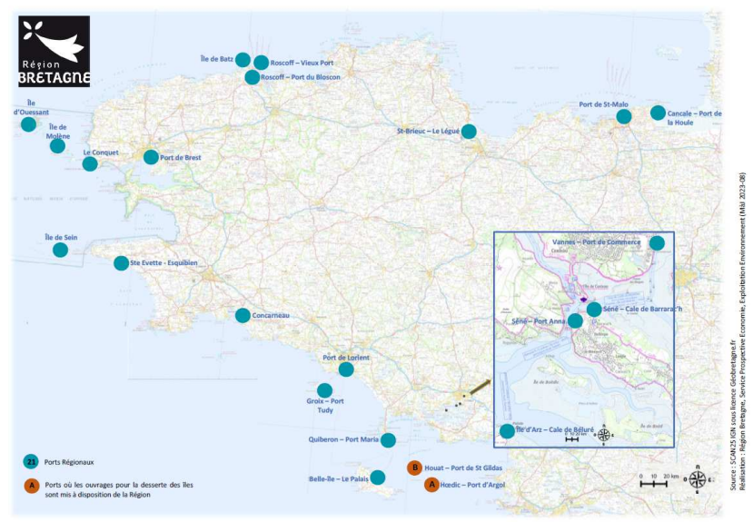
Contexte de l’étude

Slide 4
Ambitions de la Région Bretagne
Contexte : volonté d’affiner la connaissance du poids socio-économique des places portuaires bretonnes :
→ Caractériser le poids socio-économique des places portuaires ;
→ Analyser la structuration et le poids des filières économiques utilisant les ports
Attentes :
→ Recherche, sélection et hiérarchisation d’indicateurs socio-
économiques
→ Prise en compte des spécificités de chaque port (activités,
spécificités territoriales, etc…)
Outil : grille d’indicateurs socio-économiques

Slide 5
Ambitions de la Région Bretagne
Objectif de la grille d’indicateurs :
→ Mesurer la performance globale des filières présentes sur l’ensemble des places portuaires
→ Alimenter la connaissance de l’économie portuaire en Bretagne en vue du lancement d’un observatoire des impacts économiques portuaires

Slide 6
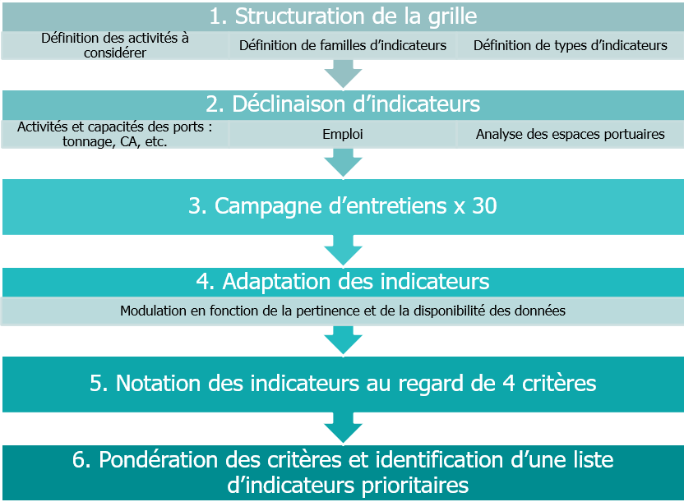

Slide 7
Constitution de la grille
Activités | Familles d’indicateurs
Tous ports Commerce Pêche – halieutique Plaisance – nautisme Transport de passagers – fret Construction et réparation navales Energies marines renouvelables Croisière | Dynamisme économique Transition énergétique et performance environnementale Performance financière Performance logistique Dynamique territoriale Gestion foncière Interface ville-port Gestion et performance organisationnelle

Slide 8
Méthodologie de sélection
420 indicateurs définis à l’issue de la période d’entretiens
→ Travail de hiérarchisation grâce à la définition de 4 critères :
Critère n°1 Alignement stratégique : permet de caractériser le degré d’alignement des indicateurs avec les axes définis par la stratégie régionale portuaire 2023-2033
Critère n°2 Effet levier : permet de caractériser si ces indicateurs sont en mesure d’influencer ou d’orienter les choix opérationnels en matière d’investissement, de politique publique (subvention…) de régulation (capacité à orienter, encadrer ou ajuster des règles ou des normes)
Critère n°3 Structuration de la donnée : permet de caractériser le degré de facilité de récupération de la donnée et sa fiabilité
Critère n°4 Impact économique ou social : permet de mesurer le degré de contribution de l’indicateur aux retombées socio-économiques sur le territoire

Slide 9
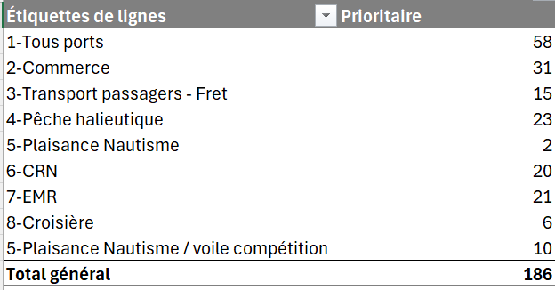
Résultats
186 indicateurs « prioritaires » :
Activités
Prioritaire

Slide 10
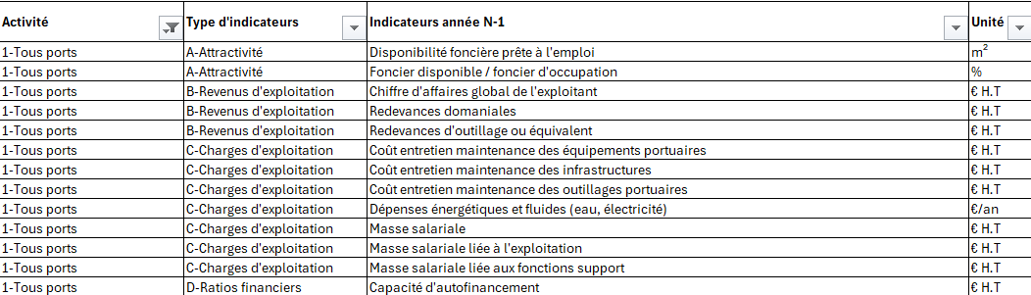
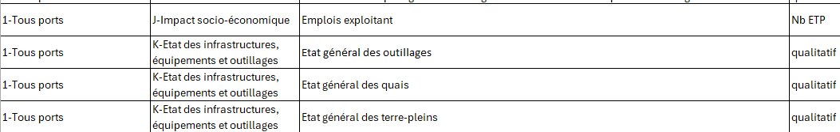
Résultats
Indicateurs prioritaires « Tous ports » (non exhaustifs) :

Slide 11
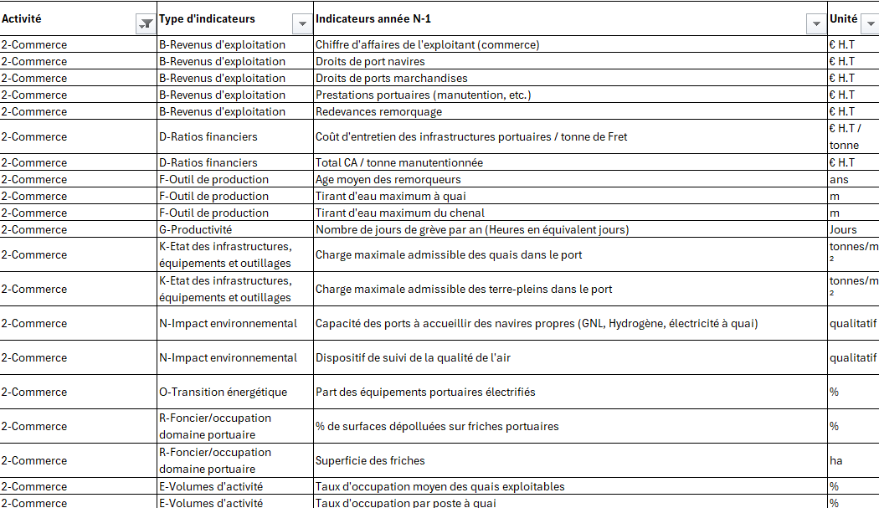
Résultats
Indicateurs prioritaires « Commerce » (non exhaustifs) :

Slide 12
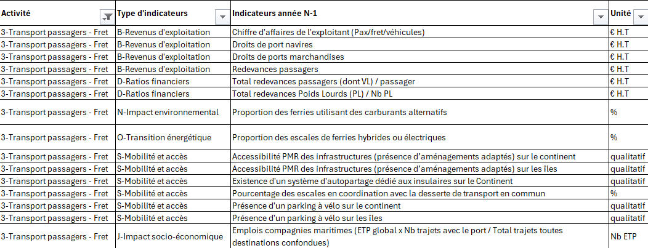
Résultats
Indicateurs prioritaires « Transport PAX / Fret » (non exhaustifs) :

Slide 13
Merci pour votre écoute !

